Slide 1
مقرر /طبيعه موادالتصميم
إعداد /م.د :محمود الجزار
قسم التصميم الصناعي
2020

Slide 2
2-سلوك المواد المعدنيه تحت تاثير الحراره
2-1مخطط التحول مع التسخين والنقاط الحرجه
2-2مخطط منحني التوازن الحراري للحديد والكربون
2-3 التحول مع التبريد ومنحني الحراره والزمن للحديد والكربون

Slide 3
البنيان الداخلي للصلب:
الصلب هو سبيكه الحديد بعد اضافه بعض العناصر الاخري واهمها الكربون ولايعتبر ماده متجانسه تماما مثل النحاس النقي او الذهب .
اذا قمنا بالكشف علي نوع ما من الصلب ثم تبريده ببطء من درجات الحراره المرتفعه لوجدناه يتكون من بعض المكونات المختلفه التي يطلق عليها (الفريت و السمنتيت و البرليت ).
ويؤثر ذلك علي خواصها العامه فان كلا من افريت والسمنتيت والبرليت تتغير ايضا مكوناتها النسبيه في الانواع المختلفه من الصلب مما بنتج عنه التباين الذي نلمسه في خواص تلك الانواع المختلفه .وما هذه المكونات الا تركيبات مختلفه للحديد مع الكربون

Slide 4
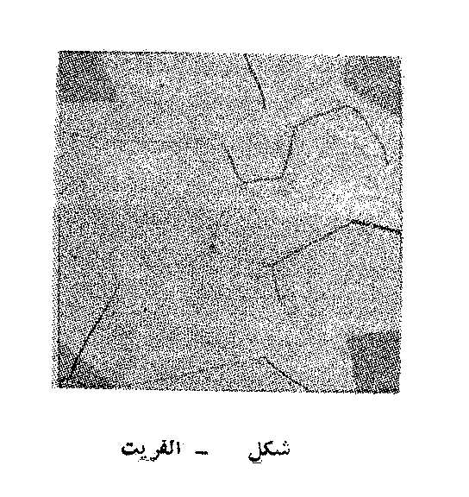
2-الفريت :
يطلق اسم الفريت علي الحديد النقي الذي يظهر علي هيئه بلورات ويرجع ذلك
الاسم الي الاسم اللاتيني للحديد وهو (فيروم)وقد تحتوي بللورات الفريت حتي
0.035% كربون وتتميز بنيه الفريت بانها طريه (لاتزيد صلادتها علي 90
برينيلا)وقابله للتشكيل وذات لدونه ومطيليه كبيرتين . ولو ان اللدونه تكون عقبه
بالنسبه لعمليات التشغيل وخاصه بالنسبه لمستوي التشطيب السطحى .
ويوجد الفريت في انواع الصلب التي لاتزيد نسبه الكربون بها علي 0.8 % كربون .

Slide 5
3- السمنتيت :
يكون الكربون والحديد العنصرين الاساسيين والمتحكمين فى الصلب .ومع تبريد الصلب ببطء من درجات الحراره المرتفعه نجد ان الكربون لايتواجد منفصلا بل متحدا كليه مع قدر محدد من الحديد في مركب يسمي (كربيد الحديد) ورمزه الكيميائى (ح3ك)وهذا المركب يسمي ايضا السمنتيت ويشمل 6.6%كربون ؛
93.4%حديد وقد اشتق هذا الاصطلاح من الصلب الكربوني العالي الذي كان ينتج قديما بالعمليه المعروفه باسم السمنته ؛ويتميز السمنتيت بصلادته المرتفعه التي تبلغ 650 برينيلا وكذا بقصافته الشديده . ويوجد الكربون بها علي 0.85%

Slide 6
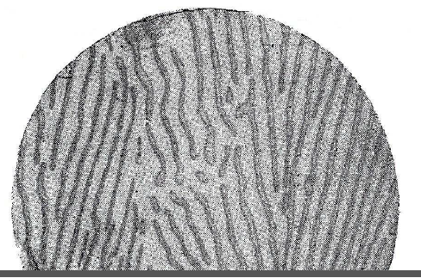
4- البرليت:
في اثناء عمليه التبريد البطئ من درجات الحراره المرتفعه يكون السمنتيت خليطا
ميكانيكيا مع الفريت ويتميز هذا الخليط باحتفاظه الدقيق بنسبه محددة من الكربون
بحيث يصبح ناتج التكوين ثابتا ويتراوح بين (0,81-0.85%)كربون وهذا
التكوين يسمي برليت وترجع هذه التسميه الى البريق الذي يعكسه هذا التكوين
علي المجهر والذي يشبه البريق اللؤلؤي .ولذا اشتقت كلمه برليت من كلمه (بيرل)
اي اللؤلؤه بالانجليزيه .وهو يشتمل علي عده طبقات متتاليه من الفريت والسمنتيت

Slide 7
شكل (2-2)
والخطوط الداكنه في الصورة هي السمنتيت والخطوط البيضاء هي الفريت .
ويكون للبرليت في الصلب تكومستقل نظرا لتكوينه بلورات كامله محدده مهما كانت نسبه وجوده بالصلب فهو ين يميل لضبط نسبه الكربون وهى 0.85%وعلي ذلك فان الصلب الذى يحتوي علي نسبه 0.85% كربون يشتمل كليه علي تكوين البرليت ويطلق عليه عند ذاك (الصلب اليوتكتويدي )او الصلب الاصهري .

Slide 8
5-الصلب اليوتكتويدي(الاصهرى):
يطلق علي الصلب الذي يشتمل كليه علي نسبه 0.85%كربون اسم اليوتكتويدي كما تسمي هذه النسبه من الكربون بالنسبه اليوتكتويديه .

Slide 9
6- الصلب تحت اليوتكتويدى (تحت الاصهرى ):
يشمل الصلب المحتوي علي اقل من النسبه اليوتكتويديه للكربون علي مقدار
محدد من البرليت يتفاوت بتفاوت احتواء الصلب علي الكربون ويكون الباقي من
الفريت وتسمي هذه الانواع من الصلب بالصلب تحت اليوتكتويدي او تحت
الاصهرى .
انواع الصلب الكربوني المنخفض تشتمل علي الفريت مع قليل من البرليت ومع
ارتفاع نسبه الكربون في الصلب فان نسبه البرليت تزداد مع انخفاض نسبه الفريت
الحر ويستمر ذلك حتي نسبه 0.85%كربون حيث يصبح الصلب برليتيا تماما
وبعد هذه النسبه من الكربون تتناقص نسبه البرليت وتزداد كميه السمنتيت الحر

Slide 10
7- الصلب فوق اليوتكتويدي (فوق الاصهري):
وبالمثل فاذا زادت نسبه الكربون عن 0.85%كربون فلن يكون هناك قدر كاف من الفريت ليكون الطبقات المكرره مع السمنتيت ؛لذلك فان هذه الانواع تشمل علي البرليت بالاضافه الي السمنتيت الحر.
وتسمي هذه الانواع من الصلب (الصلب فوق اليوتكتويدي)او الصلب فوق الاصهري

Slide 11
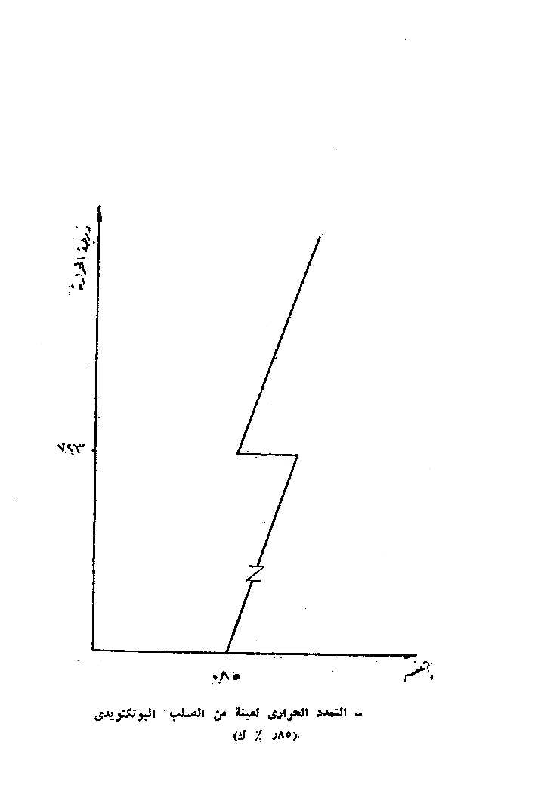
2-1مخطط التحول مع التسخين والنقاط الحرجه:
من الحقائق المعروفه اذا سخنت قطعه من الصلب فانها تبدا في التمدد او فان
انتقال الطاقه الحراريه الي قطعه يحدث نموا في حجمها واذا قمنا بمتابعه قياس
نمو قطعه الصلب (ولنبدا اولا بعينه من الصلب اليوتكتويدي اي من صلب يحتوي
علي 0.85%كربون )مع تزايد ارتفاع درجه الحراره فسوف نلاحظ:

Slide 12
اولا :
تناسب طرديا بين تمدد القطعه وارتفاع درجه الحراره .ويستمر هذا الوضع بشكل
منتظم حتي القرب من درجه حراره 700درجه مئويه _حيث نفاجا بعد قليل
بظاهره غير متوقعه فبالرغم من الاستمرار في تسخين قطعه الصلب يظهر عليها
انكماش مفاجئ في الحجم مع ثبوت في درجه الحراره بالرغم من استمرار انتقال
الطاقه الحراريه .

Slide 13
وبعد الوصول الي قدر معين من الانكماش تعود قطعه الصلب وتواصل نموها
وبنفس التناسب مع ارتفاع درجه حراتها وتستمر هذه الحاله حتي يصل الصلب
الي مراحل التلدين او التعجن ثم الانصهار .
ومع التبريد البطئ لقطعه الصلب من حاله التلدين الي درجه حراره الغرفه نجد ا
ن الخطوات نفسها سوف تتكرر ولكن بنظام عكسي .الا ان هناك اختلافا وحيدا
سوف يحدث وهو ان التغير الفجائي في الحجم يحدث عند درجه حراره منخفضه
بعض الشئ عن تلك التي حدث عندها التغير في الحجم اثناء التسخي

Slide 14
واذا قمنا بتوقيع منحنيان بين درجه الحراره والحجم احدهما
للتسخين والاخري للتبريد واخذنا درجه الحراره المتوسطه بين هاتين الدرجتين اللتين يحدث عندهما التغير المفاجئ في الحجم فسنجد انها 723درجه مئويه .
ماذا يعني الانكماش المفاجئ للعينه بالرغم من مواصله تسخينها ؟
وماذا يعني ايضا تمددها المفاجئ عند الدرجه نفسها تقريبا اثناء التبريد ؟
اي ان عينه الصلب كانت وهي تنكمش او تتمدد تستوعب قدرا ملحوظا من الطاقه الحراريه .

Slide 15
اين كانت تستغل هذه الطاقه ؟
لابد ان هذه الطاقه استغلت في نوع من التغير الداخلي اي ان الترتيب في مكونات المعدن الداخليه اي ذراته .
نعلم مما سبق ان الترتيب او النظام الذي كانت ذرات الحديد تاخذه في درجه حراره الغرفه هو نظام المكعب مركزي الجسم فهل طرا علي هذا النظام تغير ؟

Slide 16
نعلم ايضا ان التكوين الذري للحديد النقي يتغير فعلا من النظام المكعب المركزي الجسم الي نظام المكعب المركزى الوجه ؛ولكن ذلك يحدث عند درجه 906 درجه مئويه تقريبا .
فهل حدث ذلك هنا بالنسبه لعينه الصلب ولكن عند درجه حراره 723درجه مئويه؟
اثبت الكشف بالاشعه السينيه علي مثل هذه العينه ان ذرات الحديد بها كانت تحتفظ بتكوينها الذرى المركزى الجسم حتي الوصول الي الدرجه 723درجه مئويه اما بعد ارتفاع درجه حرارتها عن ذلك فان الكشف يوضح ان جميع ذرات الحديد بها قد تحولت الي النظام المكعب مركزى الوجه ,وان ثبوت الحراره عند هذه الدرجه او بمعني اخر استغلال استغلال الطاقه المقدمه كان لاتمام هذا التحول .

Slide 17
وباستخدام الحل الرياضي يمكن اثبات ان مجموعه من الكرات او الذرات تكون تشكيلا وحدته الاساسيه المكعب المركزي الجسم سوف تشغل فراغا اكبر من الفراغ الذي تشغله نفس عدد الكرات او الذرات واذا ما اعيد ترتيبها في نظام وحدته الاساسيه المكعب المركزى الوجه وهو مايمكن استنتاجه من معامل التكدس وهذا يفسر ايضا ظاهرة الانكماش التي حدثت لعينه الصلب .

Slide 18
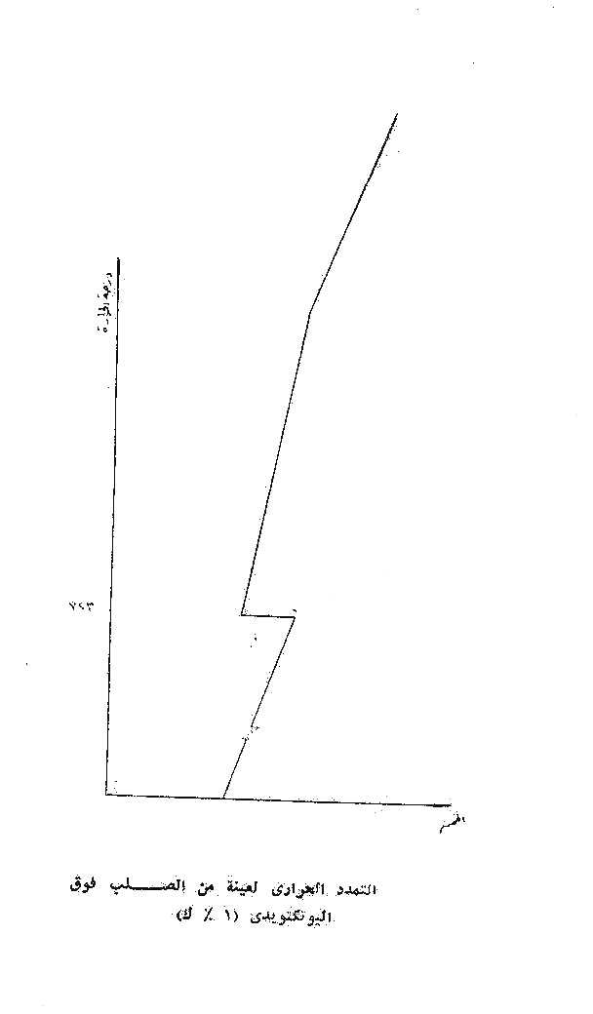
كانت جميع المشاهدات السابقه منصبه علي عينه من الصلب اليوتكتويدي اي الصلب الذي تحتوي جميع بلوراته علي 0.85 من الكربون او علي التكوين المعروف باسم البرليت .
سنجري تطبيق التجربه علي عينات اخرى من الصلب الكربوني اي علي عينات مختلفه من الصلب فوق اليوتكتويدي واخري من الصلب تحت اليوتكتويدي .

